Slide 1







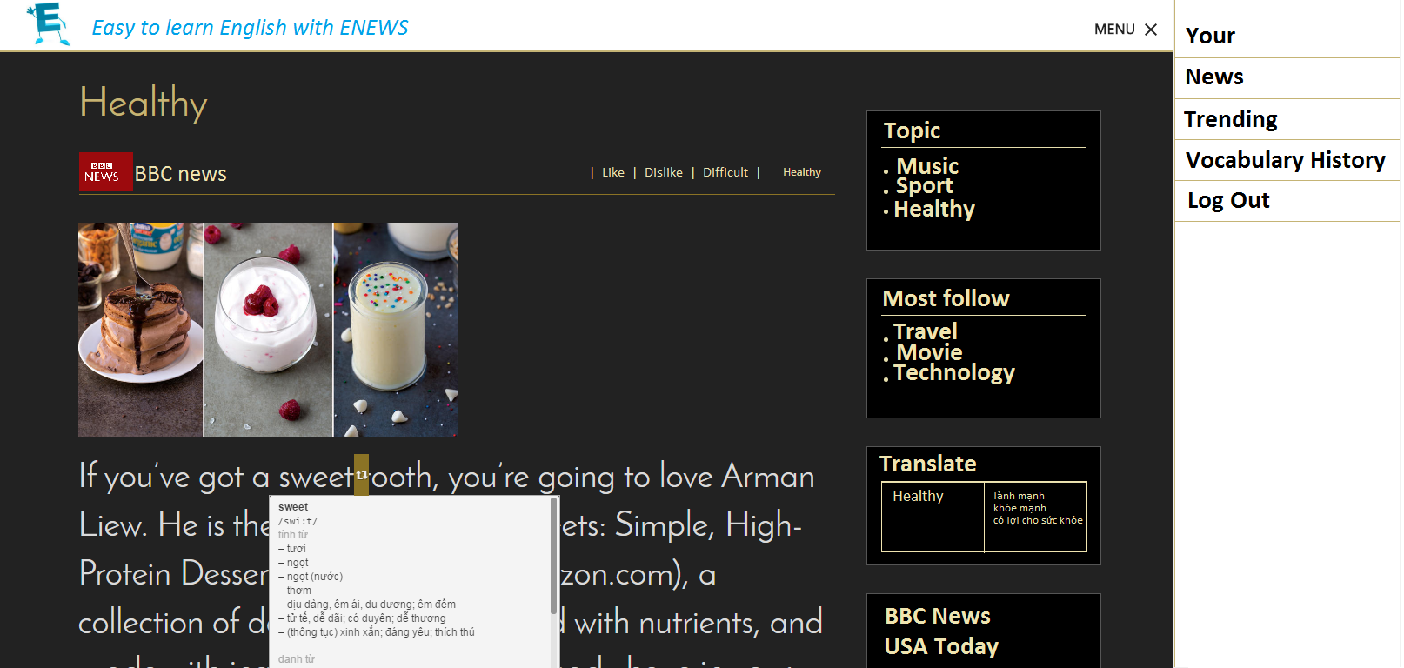




ENEWS
Nhóm NEW TEAM
Dương Nguyễn Thái Bảo – 1612840
Giải pháp giúp học Tiếng anh
thú vị và hiệu quả hơn
Lê Hoàng Anh – 1612013
Trương Văn Hoằng – 1612857
Trần Quốc Cường – 1612843
VẤN ĐỀ
z
TÍNH NĂNG VÀ NGUYÊN LÝ
Những khó khăn khi học đọc tài liệu tiếng Anh:
Tự động cập nhật những tin tức tiếng Anh hot nhất
Phận loại các tin đó theo CHỦ ĐỀ NỘI DUNG và theo ĐỘ KHÓ TỪ VỰNG
Với mỗi người dùng, xác định CHỦ ĐỀ YÊU THÍCH VÀ TRÌNH ĐỘ TIẾNG ANH CỦA HỌ
Hệ thống sẽ chọn ra những tin tức PHÙ HỢP NHẤT với Ở THÍCH và TRÌNH ĐỘ của người dùng
Học qua tài liệu trong coursesbook, textbook: nhàm chán, không hứng thú, dễ bỏ cuộc.
Học qua các website tiếng anh trên mạng: từ vựng quá khó, không phù hợp với trình độ người học.
SỬ DỤNG WEBSITE ENEWS
$⟹$Giải pháp: Cần một nguồn tài liệu đọc tiếng Anh phù hợp với sở thích và trình độ của người học.
Lên website Enews.vn
Tạo một tài khoản cá nhân
Chọn danh sách chủ đề quan tâm
Vào trang Newsfeed đọc tin tức
Like/Dislike
Làm bài minitest về từ vựng
Share
Comment
Đánh giá độ khó
GIỚI THIỆU ENEWS
Trang web đọc tin tức và giải trí bằng TIẾNG ANH.
Tương tự như một "FACEBOOK bằng tiếng Anh"
LỢI ÍCH KHI SỬ DỤNG ENEWS
Luôn có nguồn tài liệu đọc tiếng Anh phong phú, hợp với sở thích và trình độ.
Vừa học tiếng Anh, vừa cập nhật tin tức xã hội mở rộng kiến thức.
Học tiếng Anh thoải mái, thú vị, không áp lực như cách học truyền thống.
Giúp người dùng học tiếng Anh thoải mái, chủ động và hiệu quả bằng cách đưa ra các mẫu tin PHÙ HỢP VỚI SỞ THÍCH và PHÙ HỢP VỚI TRÌNH ĐỘ NGOẠI NGỮ của người dùng.
Các môn học cần thiết để xây dựng dự án:
Cơ sở dữ liệu
Cấu trúc dữ liệu và giải thuật
Mạng máy tính
Phát triển ứng dụng web
Tư duy thuật toán
Khởi nghiệp
Hệ quản trị cơ sở dữ liệu
Thiết kế giao diện

